Slide 1


Slide 2
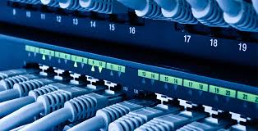

FUNDAMENTOS DE REDES
Instrutor: Anthony Samuel Sobral de Freitas
anthony.freitas@docente.senai.br

Slide 3
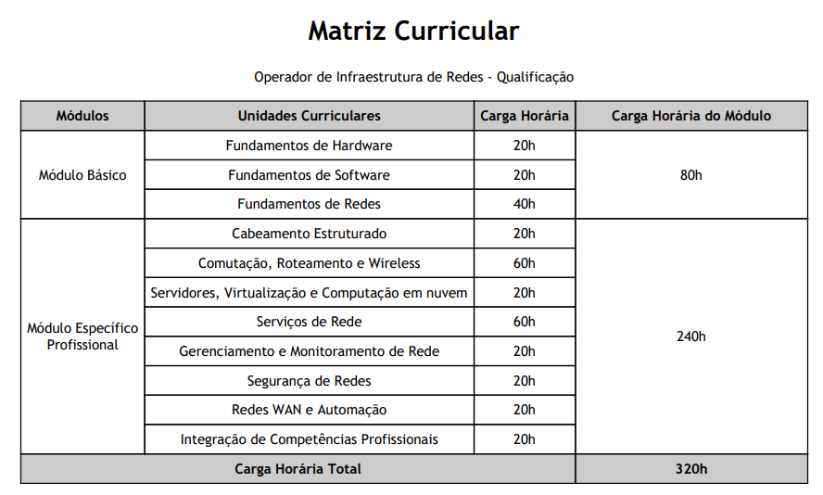

Slide 4
Módulo Básico Unidade III– Fundamentos de Redes
Fundamentos Históricos
Protocolos de Rede
Modelo OSI / TCP/IP, Camadas
Topologias de Rede
Malha, Estrela, Barramento, Anel, Híbrido
Tipos e Características
Ponto-a-ponto, Cliente-Servidor, LAN, MAN, WAN, WLAN, PAN, CAN, SAN
Conceitos de Rede Virtual
Provedores de Links
Satélite, DSL, Cable...
Instalação e Configuração
Sistemas Operacionais, softwares aplicativos
Packet Tracer
Conceitos
Configurações

Slide 5
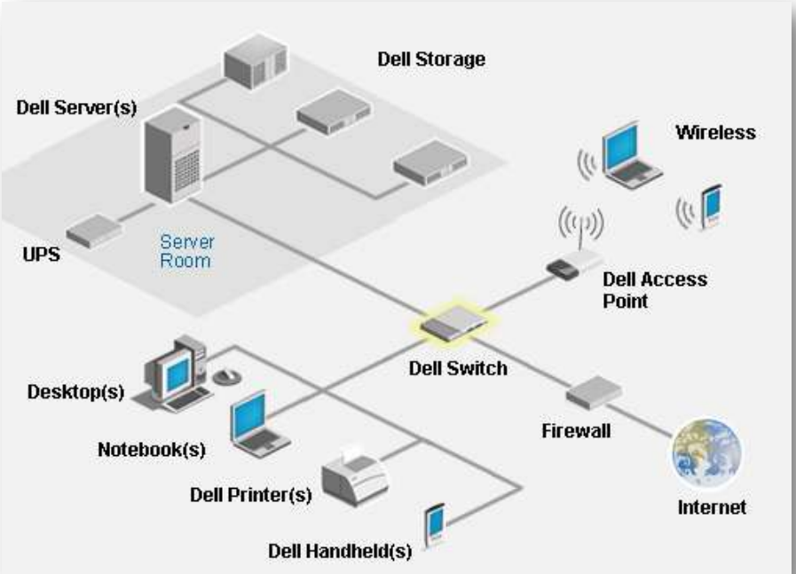

Redes de Computadores
Redes de computadores são estruturas físicas (equipamentos) e lógicas (programas, protocolos) que permitem que dois ou mais computadores possam compartilhar suas informações e recursos entre si.
São projetadas para compartilhar recursos de hardware e software e viabilizar a troca de informações entre usuários

Slide 6
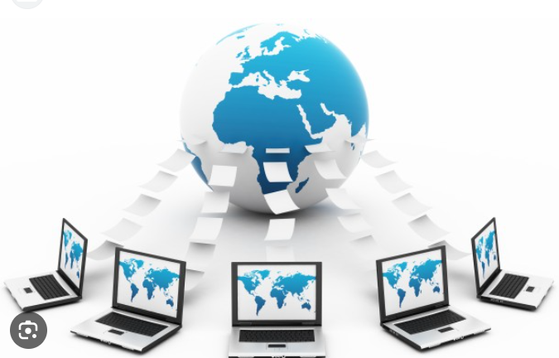
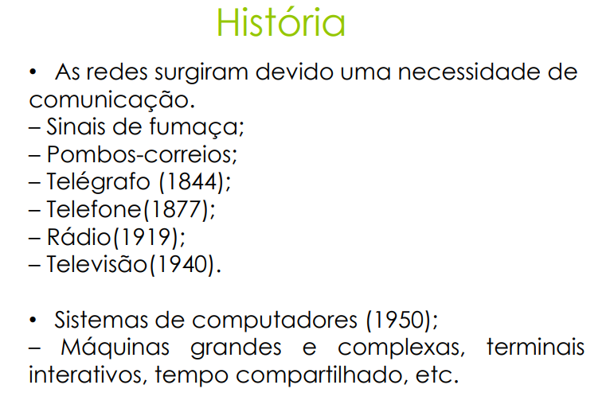
Histórico

Slide 7
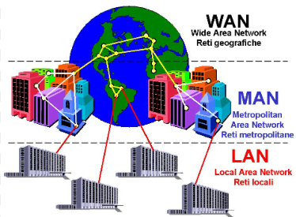
Classificação por Áreas Geográficas
PANs (Personal Area Network);
LANs (Local Area Network);
WLAN (Wireless Local Area Network);
MANs (Metropolitan Área Network);
WANs (Wide Area Network).

Slide 8
Tipos de Redes
LAN (Local Area Network – Armazenamento de Rede Local)
Um conceito mais definido seria: é um conjunto de hardware e software que permite a computadores individuais estabelecerem comunicação entre si, trocando e compartilhando informações e recursos.
MAN (Metropolitan Area Network - Armazenamento de Rede Metropolitano)
Interligam vários LAN geograficamente próximos (no máximo, a algumas dezenas de quilómetros).
WAN (Wide Area Network – Grande Armazenamento de Rede)
É uma rede de computadores que abrange uma grande área geográfica, com frequência um país ou continente.
WLAN (Local Area Network – Armazenamento de Rede Local Sem Fio)
É uma rede local que usa ondas de rádio para fazer uma conexão Internet ou entre uma rede
SAN (Storage Area Network – Área de Armazenamento de Rede)
É uma rede destinada exclusivamente a armazenar dados.

Slide 9
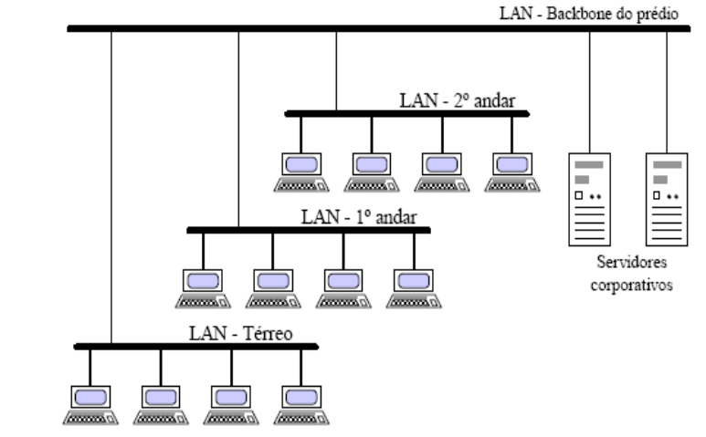
Exemplo de Rede LAN

Slide 10
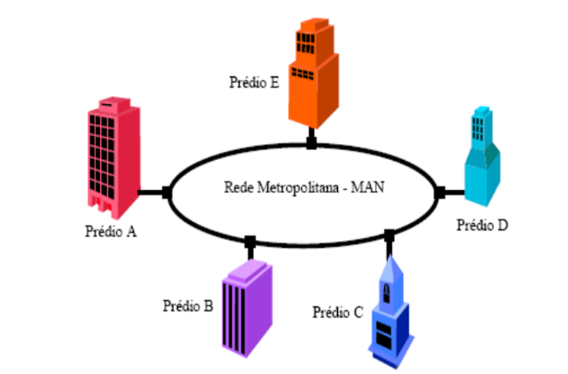
Exemplo de Rede MAN (Prédios de uma mesma cidade ou campus)

Slide 11
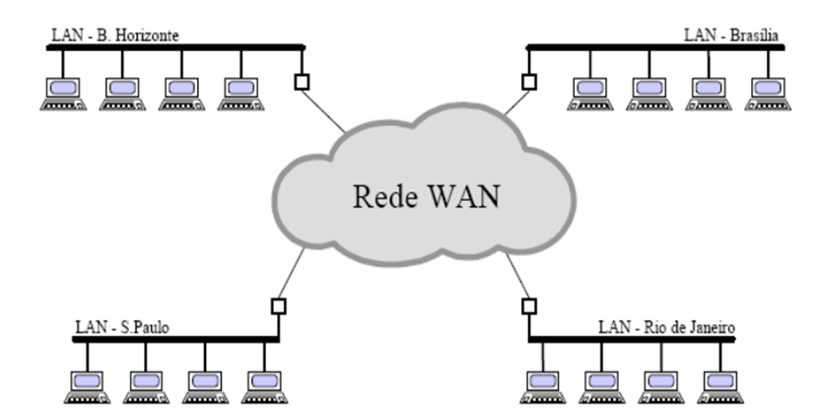
Exemplo de Rede WAN Interligação de várias LAN’s em cidades distintas

Slide 12
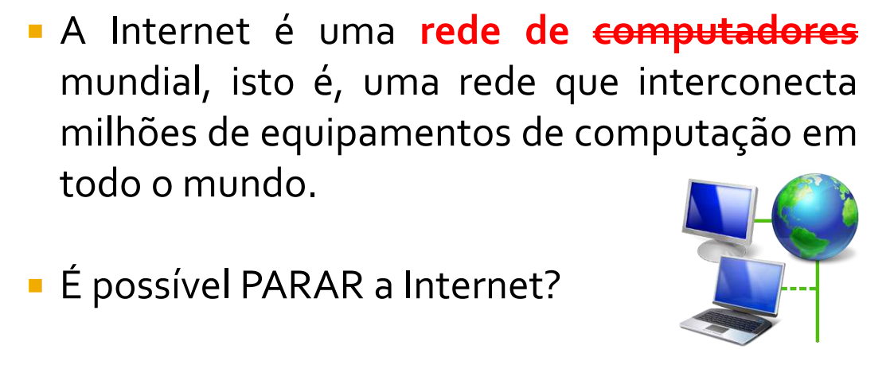

A INTERNET...

Slide 13
Ambientação...
Todo e qualquer sistema, para estar “em rede”, necessita de um meio de transmissão;
Todo e qualquer sistema, para estar “em rede”, necessita de um adaptador de rede;
Todo e qualquer sistema, para estar “em rede”, necessita de um endereço IP;
De forma geral, para que sistemas em rede comuniquemse é necessário que os mesmos usem o mesmo protocolo.
OBS.: um sistema “em rede” não significa, necessariamente, que o mesmo está conectado à Internet

Slide 14
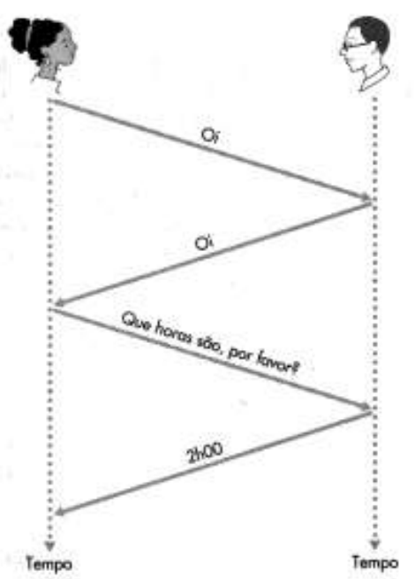
Protocolo
Um protocolo define o formato e a ordem das mensagens trocadas entre duas ou mais entidades comunicantes,
Assim como as ações realizadas na transmissão e/ou no recebimento de uma mensagem ou outro evento.

Slide 15
Protocolo
Um protocolo é um conjunto de regras para formatação e processamento de dados.
Os protocolos de rede são como uma linguagem em comum para computadores.
Os computadores dentro de uma rede podem usar softwares e hardwares muito diferentes; entretanto, o uso de protocolos permite que eles se comuniquem uns com os outros independentemente dessas diferenças.

Slide 16
Protocolo
Todas as atividades na Internet que envolvem duas os mais entidades remotas comunicantes são governadas por um protocolo. (Ex.: HTTP).
Logo, a Internet e as redes de computadores em geral fazem uso intenso de protocolos.
Diferentes tipos de protocolos são usados para realizar diferentes tarefas de comunicação.
Dominar a área de redes de computadores equivale a entender o que são, por que existem e como funcionam os protocolos de rede.

Slide 17
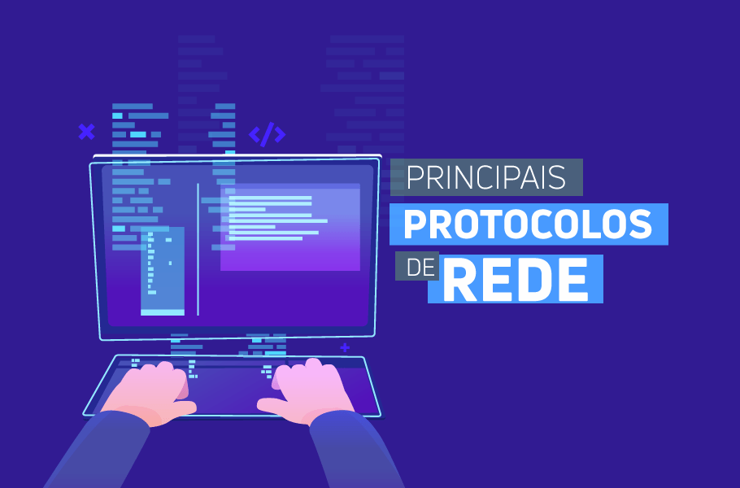
Principais tipos de protocolos
Para que a comunicação entre computadores seja realizada corretamente, é necessário que ambos os computadores estejam configurados segundo os mesmos parâmetros e obedeçam aos mesmos padrões de comunicação.
A rede é dividida em camadas, cada uma com uma função específica. Os diversos tipos de protocolos de rede variam de acordo com o tipo de serviço utilizado e a camada correspondente.
Principais protocolos de rede:
camada de aplicação: WWW, HTTP, SMTP, Telnet, FTP, SSH, NNTP, RDP, IRC, SNMP, POP3, IMAP, SIP, DNS, PING;
camada de transporte: TCP, UDP, RTP, DCCP, SCTP;
camada de rede: IPv4, IPv6, IPsec, ICMP;
camada de ligação física: Ethernet, Modem, PPP, FDDi.

Slide 18
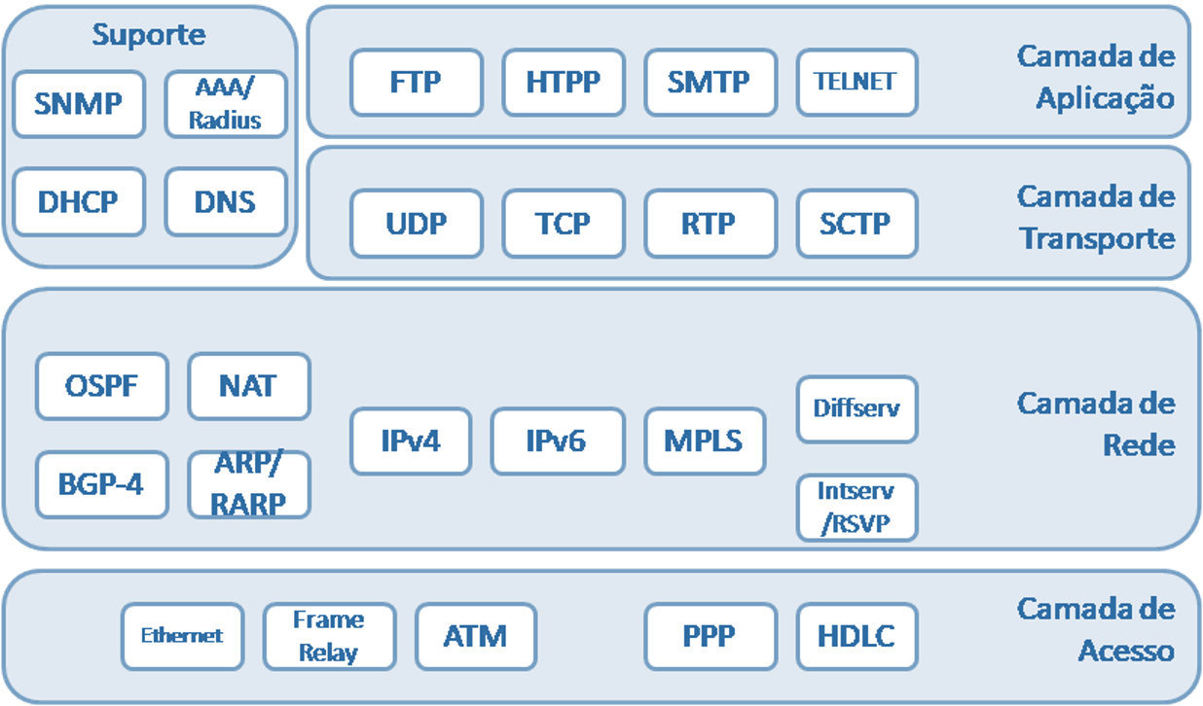
Principais tipos de protocolos

Slide 19
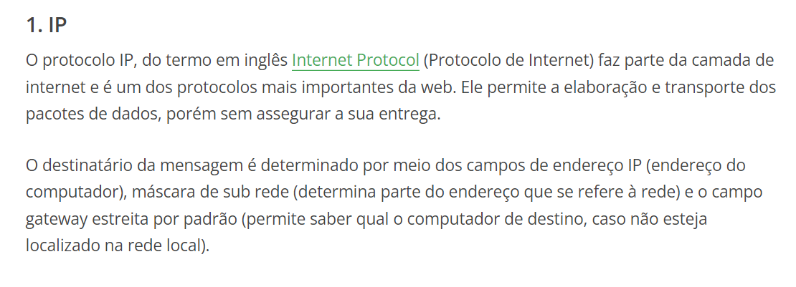
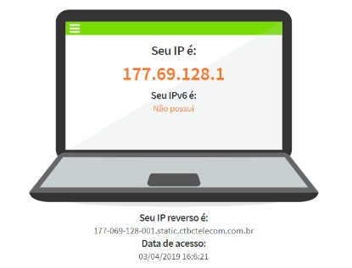
Tipos de Protocolo:
MeuIP - Qual é o meu ip?
https://www.meuip.com.br

Slide 20
Tipos de Protocolo:
IP PÚBLICO: é atribuído pelo provedor de serviços de Internet (ISP) a um dispositivo conectado à Internet e pode ser usado para se comunicar com o dispositivo de qualquer lugar do mundo.
IP PRIVADO
é usado para identificar um dispositivo em uma rede local, como uma rede doméstica ou de escritório.
IP ESTÁTICOS são configurados manualmente e permanecem fixos
Os endereços IP estáticos são ideais para dispositivos que exigem acessibilidade constante e não devem mudar, como servidores de rede e websites.
IP dinâmicos
São atribuídos automaticamente por um servidor DHCP e podem mudar periodicamente.

Slide 21
Endereço IP Público:
Identificação: O endereço IP público é usado para identificar dispositivos na Internet. Ele é atribuído ao roteador pelo provedor de Internet (ISP).
Comunicação global: Quando você acessa a Internet, seu roteador usa esse endereço para se comunicar com outros dispositivos em todo o mundo.
Exemplo: Imagine o endereço em um envelope. O endereço IP público é como o endereço no envelope, permitindo que a correspondência chegue ao prédio certo.
Segurança: Não é seguro e está sujeito a ataques.

Slide 22
Endereço IP Privado:
Rede local: O IP privado é usado em redes locais (como redes domésticas ou corporativas).
Comunicação interna: Dispositivos na mesma rede usam endereços IP privados para se comunicarem diretamente entre si.
Exclusividade: Cada dispositivo tem um IP privado exclusivo.
Exemplo: O nome ou número de apartamento no envelope é como o IP privado, indicando qual dispositivo na rede deve receber as informações.

Slide 23
Endereço IP Estático:
Fixo: O endereço IP estático permanece o mesmo até que seja alterado manualmente pelo provedor de serviços de Internet (ISP) ou pelo administrador da rede.
Uso: É comumente atribuído a servidores, servidores de e-mail e outros dispositivos que precisam de acesso consistente.
Vantagens:
Acesso imediato e consistente.
Menos tempo de inatividade.
Acesso remoto.
Desvantagens:
Custo mais alto.
Vulnerabilidade a ataques, pois o endereço nunca muda.

Slide 24
Endereço IP Dinâmico:
Automático: O IP dinâmico é atribuído automaticamente pelo protocolo DHCP (Dynamic Host Configuration Protocol).
Mudança frequente: Sempre que o usuário inicia sua máquina ou se conecta à rede, um novo IP dinâmico é atribuído.
Uso: Comum em redes domésticas e dispositivos pessoais.
Vantagens:
Economia de custos.
Flexibilidade.
Desvantagens:
Instabilidade (pois o IP muda).
Limitações para servidores e acesso remoto.

Slide 25
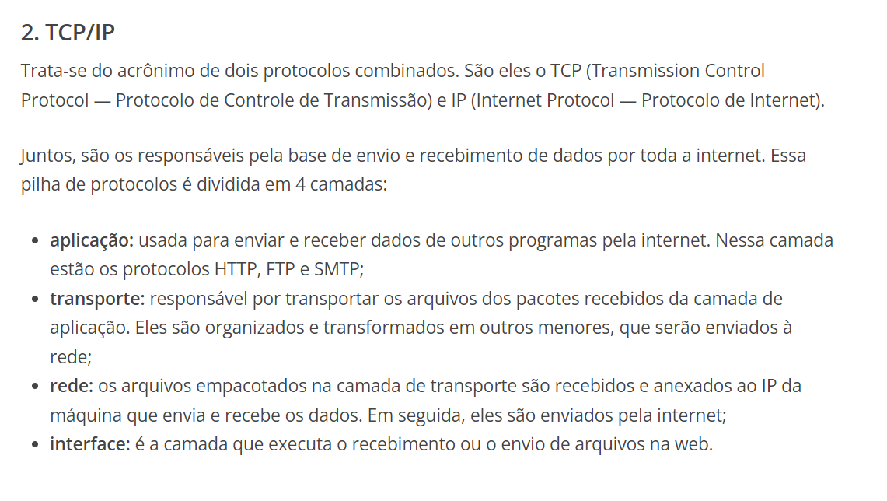
Tipos de Protocolo:

Slide 26
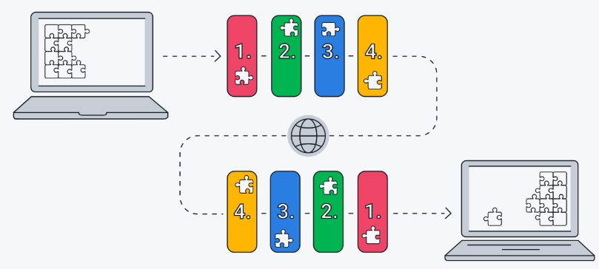
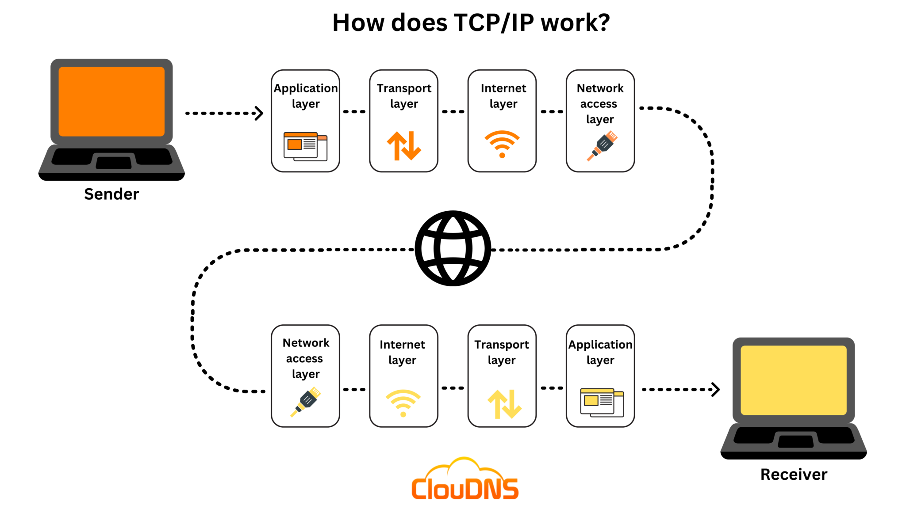
Tipos de Protocolo:

Slide 27
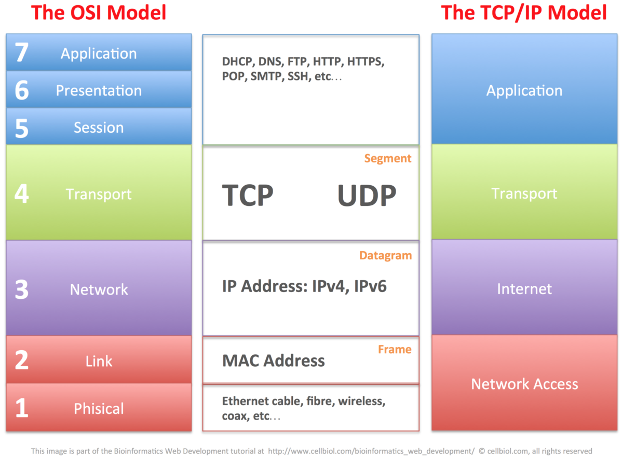
Tipos de Protocolo:

Slide 28
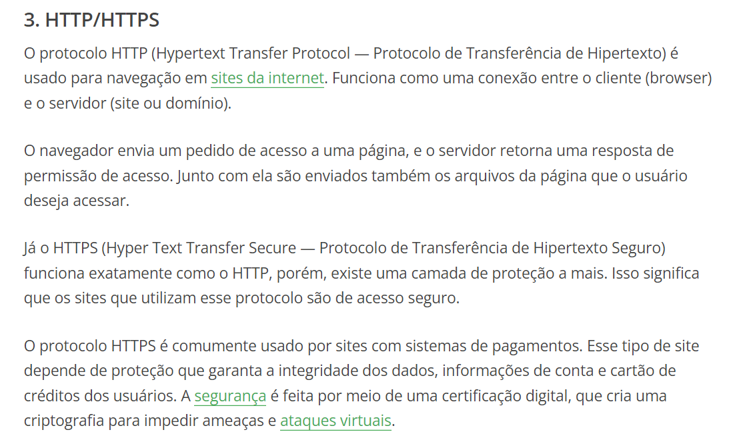
Tipos de Protocolo:

Slide 29
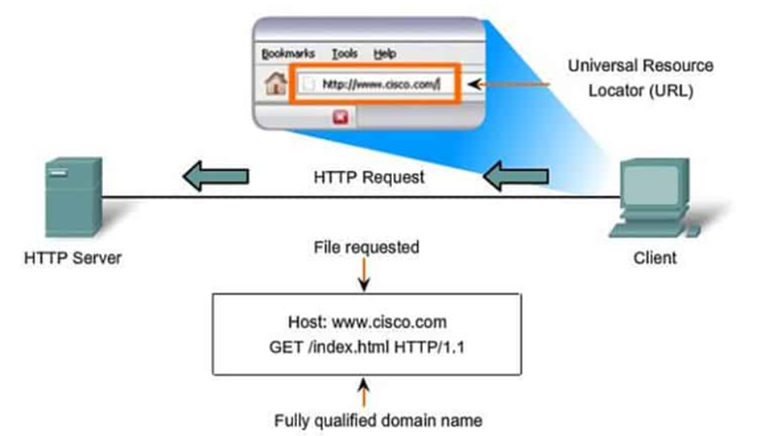
Tipos de Protocolo:

Slide 30
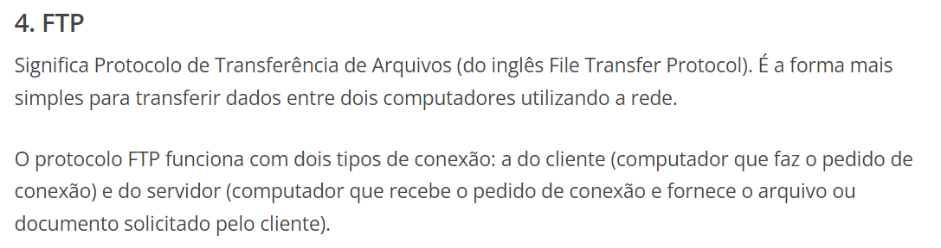
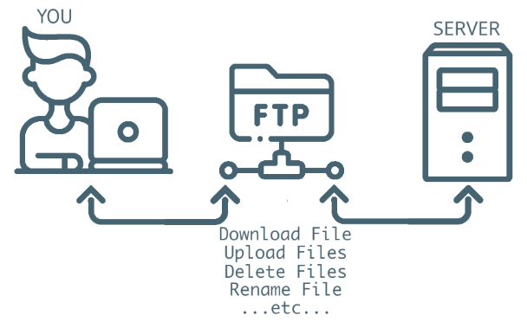
Tipos de Protocolo:
O FTP é útil caso o usuário perca o acesso ao painel de controle do seu site.
Assim sendo, essa ferramenta pode ser usada para realizar ajustes de páginas, adicionar ou excluir arquivos ou ainda solucionar qualquer questão no site.

Slide 31
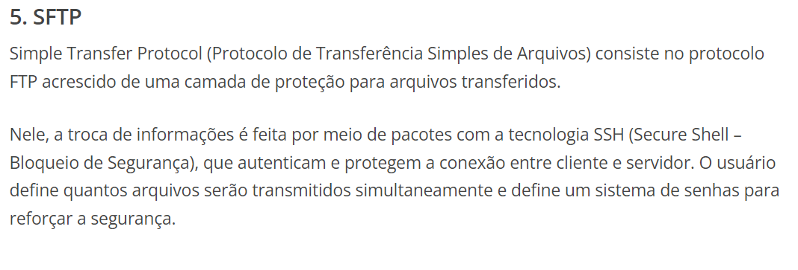
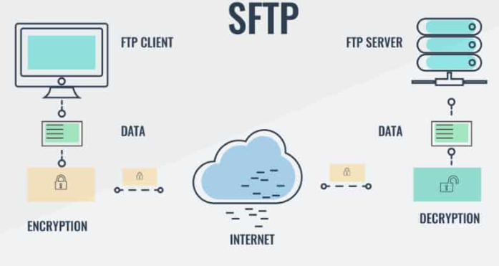
Tipos de Protocolo:

Slide 32
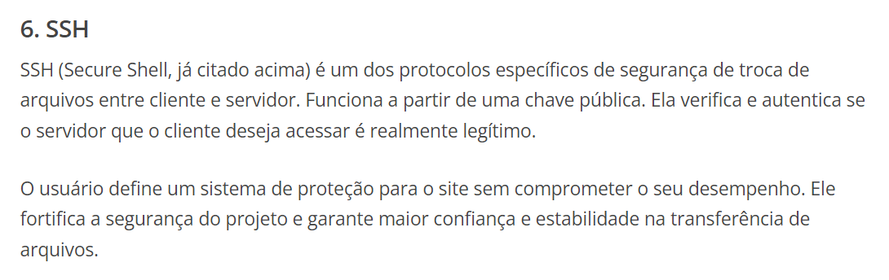
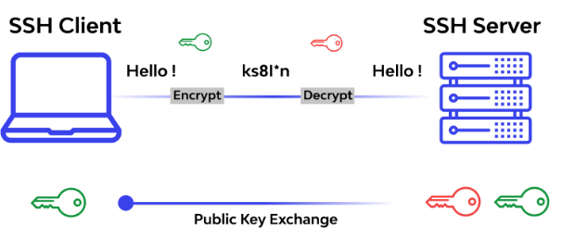
Tipos de Protocolo:

Slide 33

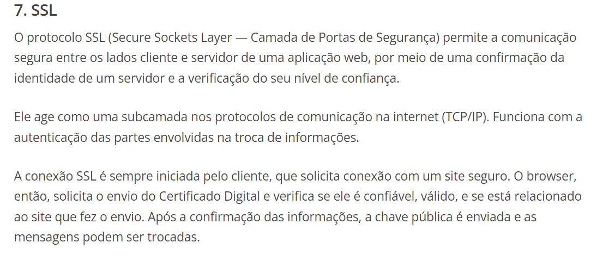




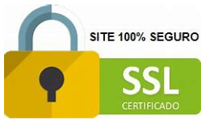
Tipos de Protocolo:

Slide 34
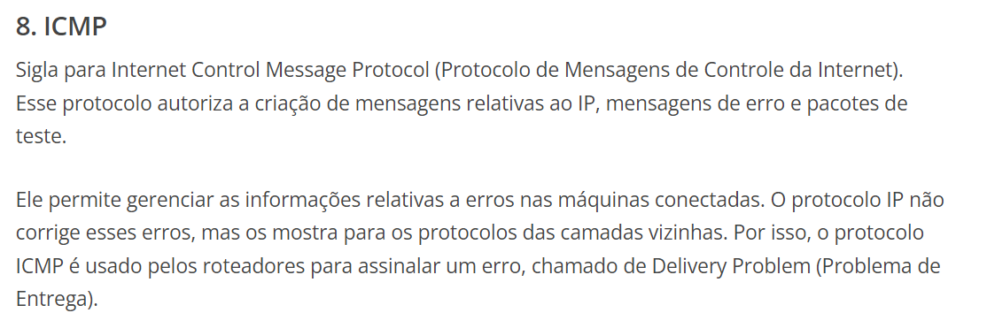
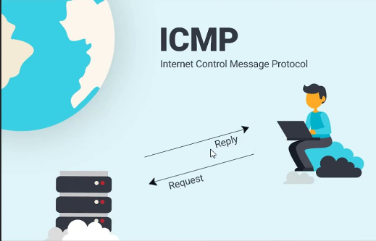
Tipos de Protocolo:

Slide 35
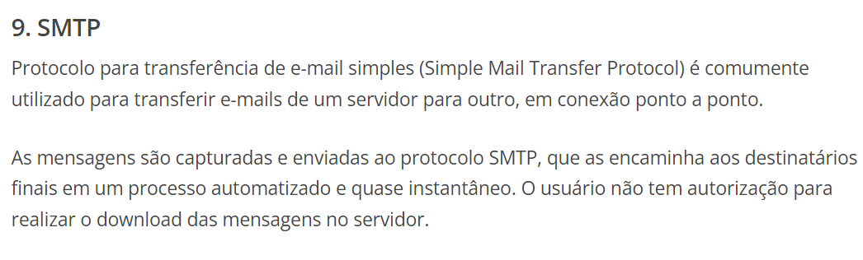
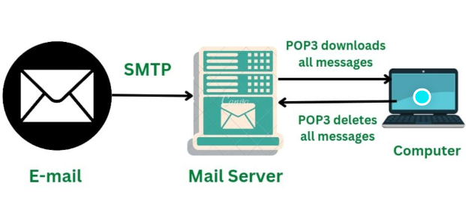
Tipos de Protocolo:

Slide 36
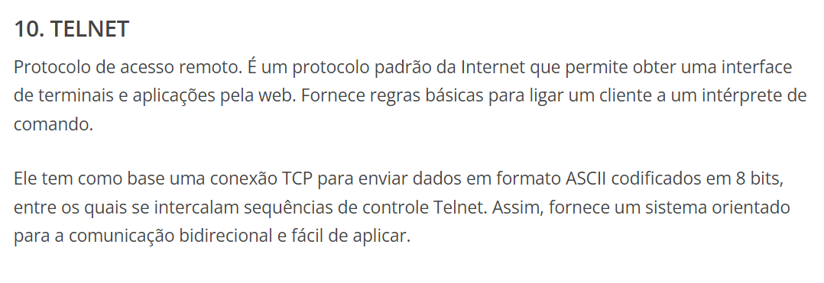
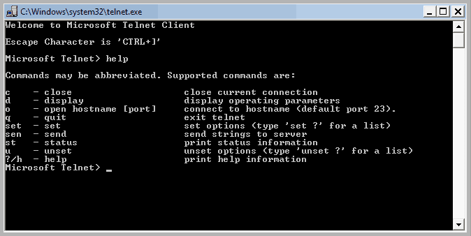
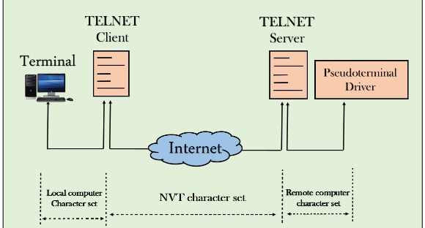
Tipos de Protocolo:

Slide 37
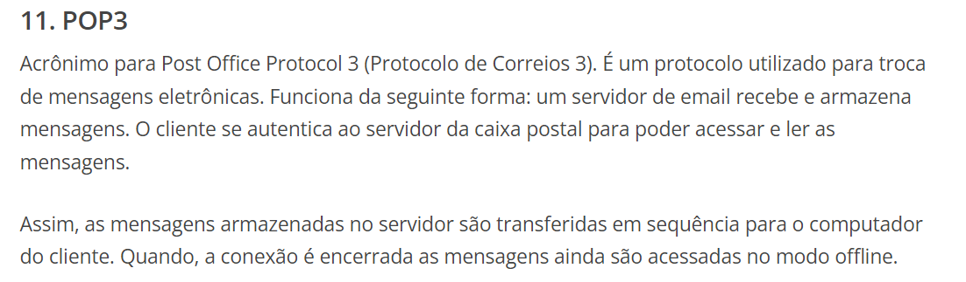
Tipos de Protocolo:

Slide 38
É possível parar a internet? Quais seriam os impactos?
Exercício / Reflexão:

Slide 39
Topologia de Rede Componentes de uma Rede (Físicos) Componentes de uma Rede (Lógicos)
Próximas Aulas:

Slide 40

LINK PARA O MATERIAL DA AULA
Slides
github/sammyfreitas/QUA0682024U008
Livro Da Unidade III
https://estantedelivros.senai.br/view/1JiJqSHW5UrCizAxbUDhU5YQsTJHruOr7
Cadastro no Github
para Hospedar a Página:
https://github.com/

Slide 41
Perguntas​
?​
anthony.freitas@docente.senai.br

